Slide 1
Мастер-класс «Витамин-шоу» средней группы №4
Воспитатель:
Журтова
Ирина Борисовна

Slide 2
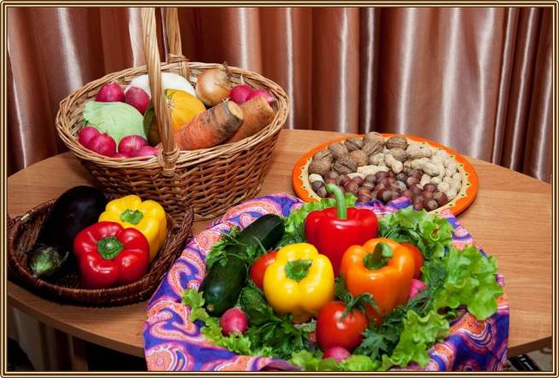

Slide 3
Цель: Закреплять знания детей о характерных особенностях овощей, их пользе, значении для здоровья. Развивать эстетическое восприятие окружающей действительности; развивать психические процессы: внимание, память, мышление, воображение. Закреплять умения разыгрывать перекличку по ролям. Формировать умение чувствовать настроение музыкальных произведений; выражать отклик на музыку в соответствии с ее характером. Развивать двигательные навыки. Воспитывать культуру межличностного взаимодействия.

Slide 4
Материал: Корзина с натуральными фруктами (яблоки, груша, слива, абрикос, банан, виноград, лимон, мандарин), овощами (картофель, капуста, лук, огурец, кабачок, помидор). Шапочки и элементы костюмов для овощей. Кольца, муляжи овощей, корзинки. Шпагат, заготовки картона, клей, ножницы (по количеству детей), влажные салфетки. Ребристая дорожка, ортопедические кочки, гимнастическая скамейка с препятствиями, тоннель. На одноразовой посуде очищенные и порезанные на доли свеклы, картофеля, моркови, огурца, закрытые пищевой пленкой. Разделочные доски, одноразовые ножи и вилки.

Slide 5
Специалисты | Вид деятельности | Содержание деятельности | Действия детей и взрослых
Воспитатель | Сюрпризный момент | Под песню Детская «Я пою про этот ветер, про это солнце» дети в шапочках овощей вместе с родителями входят в зал. Несут в руках блюда и корзинки с дарами осени (фрукты и овощи), выставляют их на демонстративные столы в зал. Танец под музыку. По завершении танца в зал выходит витаминка. - Дорогие дети и взрослые, вы, конечно же, узнали меня? Я – Витаминка! Большая, полезная, вкусная!!! Все знают как нужны и важны витамины, а еще я знаю, что все дети дружат с ними. Ребята, в каких продуктах бывают витамины? | Дети и родители входят в зал
Воспитатель | Рассматривание внесенных атрибутов | - Давайте посмотрим в каких продуктах живут витамины осенью. Экскурсия по экспонатам овощно-фруктового стола (на столе расположены овощи: картофель, тыква, патиссон, кабачок, баклажан, свекла; фрукты: яблоко, груша, слива). | Рассматривание атрибутов
Воспитатель | Перекличка овощей | - Ребята, как вы думаете, в чем меня – самого главного витамина – больше всего? - Никак мои дорогие овощи не решат, кто из них важнее, вкуснее, нужнее на земле. Помогите им. Доктор Айболит: - Кто из вас, из овощей, и вкусней, и нужней? - Кто при всех болезнях будет всех полезней? Ведущая: - Выскочил горошек – ну и хвастунишка! | Перекличка детей в соответствии с ролями

Slide 6
Специалисты | Вид деятельности | Содержание деятельности | Действия детей и взрослых
 |  | Горошек: - Я такая хорошенькая, зелененькая горошина! - Если только захочу всех горохом угощу! Ведущая: - От обиды покраснев, свекла проворчала. Свекла: - Дай сказать хоть слово мне, выслушай сначала. - Свеклу надо для борща и для винегрета. - Кушай сам и угощай – лучше свеклы нету! Капуста: - Ты уж, свекла помолчи. - Из капусты варят щи. - А какие вкусные пироги капустные! - Зайчики – плутишки любят кочерыжки. - Угощу ребяток кочерыжкой сладкой. Огурчик: - Очень будете довольны, - Съев огурчик малосольный. - А огурчик свежий ароматен, нежен. Редиска: - Я – румяная редиска. - Поклонюсь вам низко – низко. А хвалить себя зачем? Я и так известна всем!

Slide 7
Специалисты | Вид деятельности | Содержание деятельности | Действия детей и взрослых
 |  | Морковь: - Про меня рассказ недлинный: кто не знает витамина. - Пей всегда морковный сок и грызи морковку – - Будешь ты тогда, дружок, крепким, сильным, ловким. Ведущая: - Тут надулся помидор и промолвил строго. Помидор: - Не болтай, морковка, вздор, помолчи немного. - Самый вкусный и приятный, уж, конечно, сок томатный. Дети: - Витаминов много в нем. - Мы его охотно пьем. Ведущая: - У окна поставьте ящик, поливайте только чаще. - И тогда, как верный друг, к вам придет зеленый Все: - Лук! Лук: - Я – приправа в каждом блюде и всегда полезен людям. Угадали? Я – ваш друг. Я – простой зеленый лук! Чеснок: Я – чеснок, от болезней всем помог В супе и салате – я пригожусь вам, друзья!

Slide 8
Специалисты | Вид деятельности | Содержание деятельности | Действия детей и взрослых
 |  | Картошка: - Ах, картошка, так скромна – слова не сказала… - Но картошка так нужна и большим, и малым! Баклажаны: - Баклажанная икра так вкусна, полезна... Ведущая: - Спор давно кончать пора! Овощи: - Спорить бесполезно! Доктор Айболит: - Чтоб здоровым, сильным быть, - Надо овощи любить. Все, без исключения, в этом нет сомнения.
Воспитатель | Подвижная игра | Подвижная игра «Овощная эстафета» Дети и родители (две команды по 8 человек): один игрок выкладывает кольца, другой «сажает» овощи в кольца, третий «собирает урожай», далее повтор. | Игра в соответствии с правилами
Музыкальный руководитель | Музыкально – ритмические движения | «Овощной хоровод» в исполнении детей. | Танец

Slide 9
Специалисты | Вид деятельности | Содержание деятельности | Действия детей и взрослых
Воспитатель | Зона изобразительной деятельности | Посмотрите, ребята, какие красивые у меня друзья! Это арбузик и тыквы! Давайте сделаем с вами на память о нашей встрече моих друзей. | Выполнение по образцу
Воспитатель | Зона двигательной активности | По предложенному оборудованию (ребристая дорожка, ортопедические кочки, гимнастическая скамейка с препятствиями, тоннель) под музыку дети выполняют разминку. | Движения в соответствии с оборудованием
Воспитатель | Творческая кулинарная мастерская | - Овощей мы собрали много, витамины есть везде, давайте теперь с вами приготовим ВИНЕГРЕТ. | Ребенок с помощью мамы выполняет задание
Музыкальный руководитель | Музыкально – ритмические движения | Заключительный танец (психоэмоциональный подъем) Барбарики «Доброта». - Что ж прощаться нам пора! - До свиданья, детвора! | Ребенок выполняет действия в соответствии с текстом. Уход на позитивных эмоциях.

Slide 10
